Slide 1
Fundamentos de Sistemas Operacionais
Prof. Me. Leandro Borges

Slide 2
Sistema de Arquivos

Slide 3
Sistema de Arquivos
Introdução
O armazenamento e a recuperação de informações são atividades essenciais para qualquer tipo de aplicação.
Os arquivos são gerenciados pelo sistema operacional de maneira a facilitar o acesso dos usuários ao seu conteúdo.
A parte do sistema responsável por essa gerência é denominada "sistema de arquivos"!
O sistema de arquivos é a parte mais visível de um sistema operacional, pois a manipulação de arquivos é uma atividade frequentemente realizada pelos usuários, devendo sempre ocorrer de maneira uniforme, independente dos diferentes dispositivos de armazenamento.

Slide 4
Arquivos
Um arquivo é constituído por informações logicamente relacionadas.
Instruções ou dados!
Exemplos:
Um arquivo executável contém instruções compreendidas pelo processador.
Um arquivo de dados pode ser estruturado livremente como um arquivo-texto ou de forma mais rígida, como em um banco de dados relacional.

Slide 5
Arquivos
Os arquivos são armazenados pelo sistema operacional em diferentes dispositivos físicos.
Fitas magnéticas
Discos magnéticos
Discos ópticos
O tipo de dispositivo no qual o arquivo é armazenado deve ser isolado pelo sistema operacional.
...de forma que exista uma independência entre os arquivos a serem manipulados e o meio de armazenamento!

Slide 6
Arquivos
Observações:
Um arquivo é identificado por um nome, composto por uma sequência de caracteres.
Em alguns sistemas de arquivos é feita distinção entre caracteres alfabéticos maiúsculos e minúsculos.
Regras como extensão máxima do nome e quais são os caracteres válidos também podem variar!

Slide 7
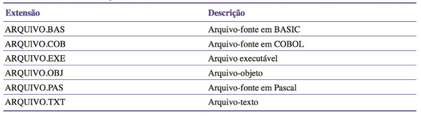
Arquivos
Em alguns sistemas operacionais, a identificação de um arquivo é composta por duas partes separadas com um ponto.
A parte após o ponto é denominada extensão do arquivo e tem como finalidade identificar o conteúdo do arquivo!
Assim é possível convencionar que uma extensão TXT identifica um arquivo-texto, enquanto EXE indica um arquivo executável.
Exemplos:

Slide 8
Arquivos
Organização de Arquivos
Consiste em como os seus dados estão internamente armazenados!
A estrutura dos dados pode variar em função do tipo de informação contida no arquivo.
Arquivos-textos possuem propósitos completamente distintos de arquivos executáveis, consequentemente estruturas diferentes podem adequar-se melhor a um tipo do que a outro.

Slide 9

Arquivos
Organização de Arquivos
No momento da criação de um arquivo, seu criador pode definir qual a organização adotada. Esta organização pode ser uma estrutura suportada pelo sistema operacional ou definida pela própria aplicação.
Organização não estruturada
Forma mais simples de organização de arquivos!
O sistema de arquivos não impõe nenhuma estrutura lógica para os dados.
A aplicação deve definir toda a organização, estando livre para estabelecer seus próprios critérios.
Vantagem...
Flexibilidade para criar diferentes estruturas de dados, porém todo o controle de acesso ao arquivo é de inteira responsabilidade da aplicação.

Slide 10
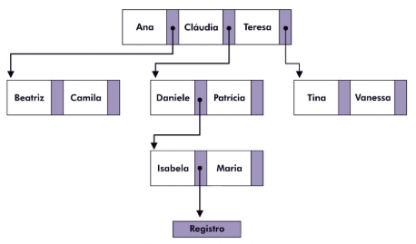
Arquivos
Organização de Arquivos
Organização estruturada
Organização mais conhecida e implementada!
Neste tipo de organização, podemos visualizar um arquivo como um conjunto de registros.
Os registros podem ser classificados em registros de tamanho fixo, quando possuírem sempre o mesmo tamanho, ou registros de tamanho variável.

Slide 11
Arquivos
Métodos de Acesso
Em função de como o arquivo está organizado, o sistema de arquivos pode recuperar registros de diferentes maneiras.
Acesso sequencial
Inicialmente, os primeiros sistemas operacionais só armazenavam arquivos em fitas magnéticas.
Neste caso, o acesso era restrito à leitura dos registros na ordem em que eram gravados, e a gravação de novos registros só era possível no final do arquivo.
Acesso direto
Com o advento dos discos magnéticos, foi possível a introdução de métodos de acesso mais eficientes...
Permite a leitura/gravação de um registro diretamente na sua posição.
Este método é realizado através do número do registro, que é a sua posição relativa ao início do arquivo.
No acesso direto não existe restrição à ordem em que os registros são lidos ou gravados, sendo sempre necessária a especificação do número do registro.
Acesso indexado ou acesso por chave
Método de acesso mais sofisticado!
Para este acesso, o arquivo deve possuir uma área de índice onde existam ponteiros para os diversos registros.
Sempre que a aplicação desejar acessar um registro, deverá ser especificada uma chave através da qual o sistema pesquisará na área de índice o ponteiro correspondente.
A partir desta informação é realizado um acesso direto ao registro desejado.

Slide 12
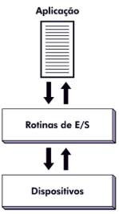
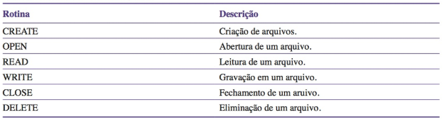
Arquivos
Operações de Entrada/Saída
O sistema de arquivos disponibiliza um conjunto de rotinas que permite às aplicações realizarem operações de E/S.
Tradução de nomes em endereços
Leitura e gravação de dados
Criação/eliminação de arquivos
As rotinas de E/S têm como função disponibilizar uma interface simples e uniforme entre a aplicação e os diversos dipositivos.
Rotinas de entrada/saída

Slide 13
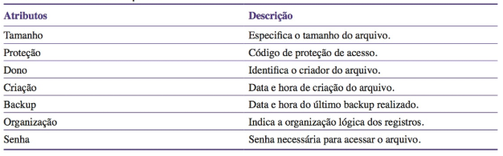
Atributos
Informações de controle que cada arquivo possui!
Variam dependendo do sistema de arquivos.
Alguns estão presentes em quase todos os sistemas...
Tamanho do arquivo
Proteção
Identificação do criador
Data de criação
Alguns atributos especificados na criação do arquivo não podem ser modificados em função de sua própria natureza...
Organização
Data/hora de criação
Outros são alterados pelo próprio sistema operacional...
Tamanho
Data/hora do último backup realizado
Existem ainda atributos que podem ser modificados pelo próprio usuário...
Proteção do arquivo
Tamanho máximo
Senha de acesso

Slide 14
Diretórios
A estrutura de diretórios é como o sistema organiza logicamente os diversos arquivos contidos em um disco.
O diretório é uma estrutura de dados que contém entradas associadas aos arquivos em que cada entrada armazena informações como localização física, nome, organização e demais atributos.
Quando um arquivo é aberto, o sistema operacional procura a sua entrada na estrutura de diretórios, armazenando as informações sobre atributos e localização do arquivo em uma tabela mantida na memória principal.

Slide 15
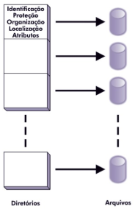
Diretórios
Nível único (single-level directory)
Implementação mais simples de uma estrutura de diretórios!
Neste caso, somente existe um único diretório contendo todos os arquivos do disco.
Este modelo é bastante limitado, já que não permite que usuários criem arquivos com o mesmo nome, o que ocasionaria um conflito no acesso aos arquivos.

Slide 16
Diretórios
Mas as coisas evoluíram...
Foi feita a implementação de uma estrutura em que para cada usuário existiria um diretório particular denominado User File Directory (UFD).
Com esta implementação, cada usuário passa a poder criar arquivos com qualquer nome, sem a preocupação de conhecer os demais arquivos do disco.
Para que o sistema possa localizar arquivos nessa estrutura, deve haver um nível de diretório adicional para controlar os diretórios individuais dos usuários.
Master File Directory (MFD)
... indexado pelo nome do usuário, e nele cada entrada aponta para o diretório pessoal.

Slide 17
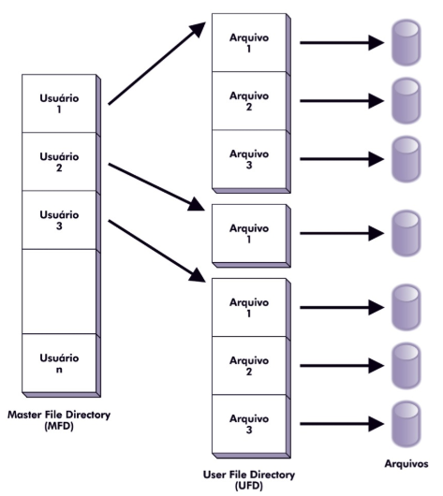
Diretórios
Dois níveis (two-level directory)
A estrutura de diretórios com dois níveis é análoga a uma estrutura de dados em árvore.
O MFD é a raiz, os galhos são os UFD e os arquivos são as folhas!
Neste tipo de estrutura, quando se referencia um arquivo é necessário especificar, além do seu nome, o diretório onde ele se localiza.
Esta referência é chamada de path (caminho)!
Ex.: caso o usuário CARLOS necessite acessar um arquivo próprio chamado DOCUMENTO.TXT, este pode ser referenciado como /CARLOS/DOCUMENTO.TXT

Slide 18
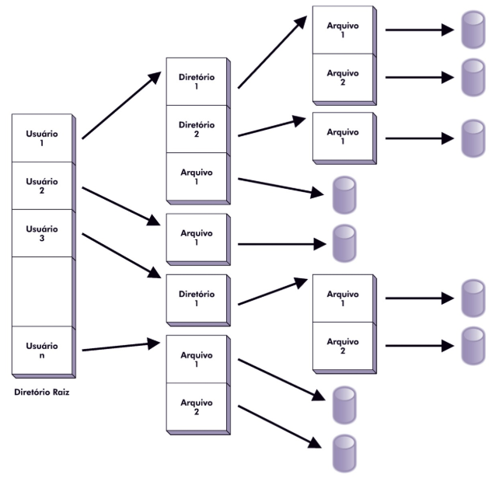
Diretórios
Sob o ponto de vista do usuário, a organização dos seus arquivos em um único diretório não permite uma organização adequada.
A extensão do modelo de dois níveis para um de múltiplos níveis permitiu que os arquivos fossem logicamente mais bem organizados.
Árvore (tree-structured directory)
Adotado pela maioria dos sistemas!
Na estrutura em árvore, cada usuário pode criar diversos níveis de diretórios, também chamados subdiretórios.
Cada diretório pode conter arquivos ou outros diretórios.
O número de níveis de uma estrutura em árvore é dependente do sistema de arquivos de cada sistema operacional.

Slide 19
Exercícios
1. Descreva as vantagens e desvantagens das técnicas para gerência de espaços livres.
2. Quais os tipos de proteção de acesso a arquivos existentes e quais suas principais vantagens?

Slide 20
Referências…
Enviar para: leandroborges@outlook.com
Arquitetura de Sistemas Operacionais. 5. ed. Rio de Janeiro, LTC, 2017
MACHADO, Francis Berenger; MAIA, Luiz Paulo.
Capítulo 11 – Subcapítulos 11.4 e 11.6
https://integrada.minhabiblioteca.com.br/#/books/978-85-216-2288-8

